Slide 1
ОАО АГРОФИРМА Птицефабрика «СЕЙМОВСКАЯ»
ГОРОД ВОЛОДАРСК
НИЖЕГОРОДСКАЯ ОБЛАСТЬ

Slide 2
Технологический цикл
родительское стадо
инкубатор
выращивание молодняка
содержание кур-несушек

Slide 3
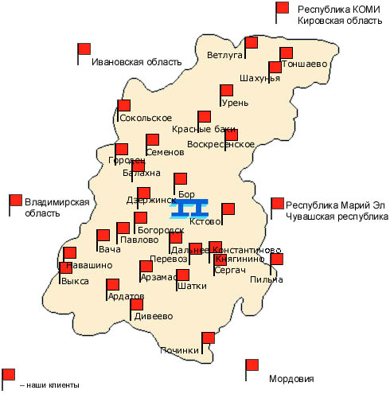
Агрохолдинг.

Slide 4
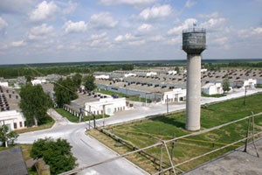
Оборудование.

Slide 5
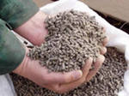
Комбикормовый цех.

Slide 6
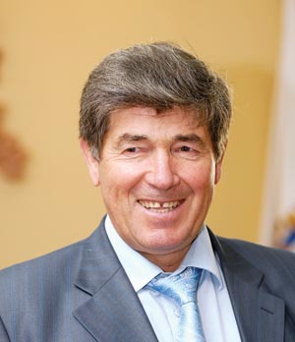
Президент ОАО "Агрофирма "Птицефабрика Сеймовская« Леонид Седов

Slide 7
Генеральный директор агрофирмы Артур Михайлович Холдоенко

Slide 8
Молодняковый цех

Slide 9
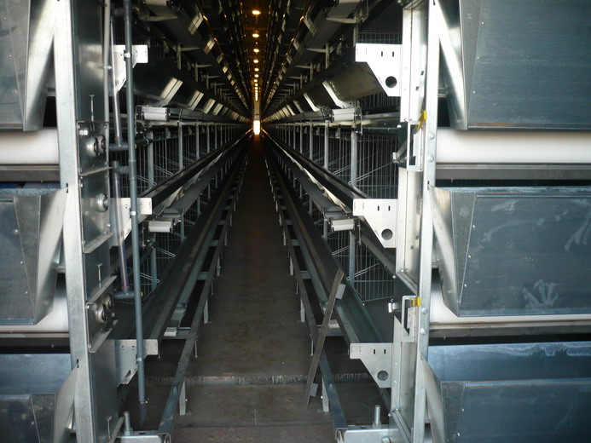
Цех содержания несушек

Slide 10
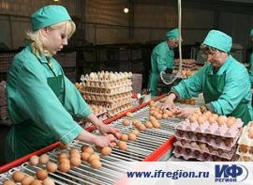
Яйцесортировальный цех

Slide 11
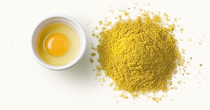
Яйцесушильный цех
Яичный порошок
Питательные вещества
Витамины
В1, B2, A, D и PP.

Slide 12
Убойный цех

Slide 13
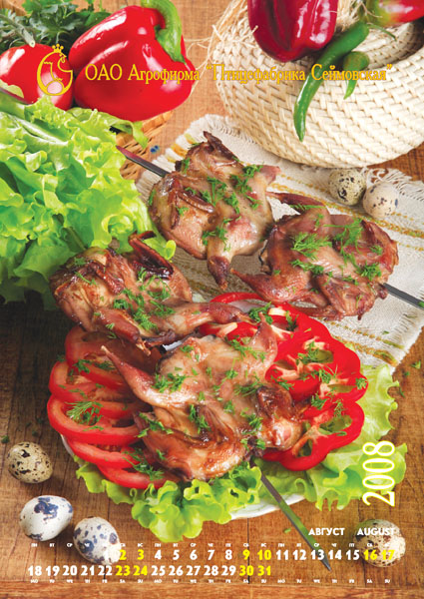
Колбасный цех

Slide 14
Консервный цех
тушеное мясо
фарши,
паштеты,
куриный топленый жир

Slide 15
Молочный цех – ферма.
молоко

